Slide 1

Собрание для родителей будущих первоклассников «готовность ребенка к школе»
Подготовила: Тохтоева Надежда Платоновна, учитель начальных классов

Slide 2
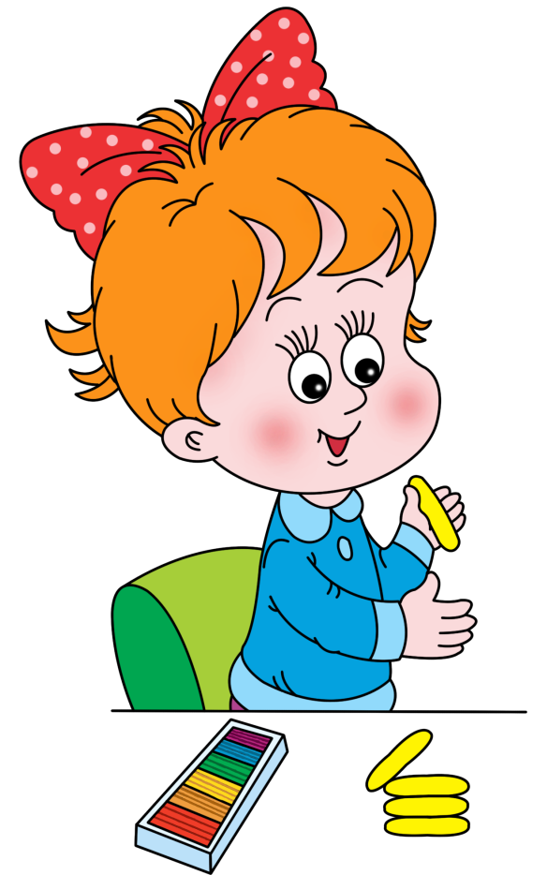
Готовность
ребенка
к школе

Slide 3

Готовность
к школе
Физиологическая
(состояние
здоровья)
Психологическая
Социальная
(взаимоотношения
с окружающими,
отношение к
самому себе)

Slide 4
Психологическая
готовность
интеллектуальная
коммуникативная
мотивационная
волевая
Развитие памяти, внимания.
Аналитическое мышление.
Логическое запоминание.
Ориентировка во времени и пространстве.
Умение работать по образцу.
Уровень речевого развития.
Действия совместно с другими детьми.
Умение подчинять свои действия правилу.
Умение внимательно слушать говорящего и точно выполнять указания.
Поддержка доброжелательного отношения с окружающими.
Желание принять новую социальную роль.
Позитивная информация о школе.
Внутренняя позиция школьника.
Мотивы учебной деятельности
Способность ставить цель, принимать решения.
Умение длительно выполнять не очень интересную работу.

Slide 5

Главная задача родителей:
создать общую установку, общую позицию ребенка по отношению к школе и учению. Такая позиция должна сделать поступление в школу радостно ожидаемым событием, вызвать положительное отношение к предстоящему учению с другими ребятами в школе и сделать само учение радостным и интересным занятием.

Slide 6

Советы родителям от учителей
Подготовка к школе требует от детей:
умения слушать учителя,
понимать, о чем он говорит,
выполнять его указания.

Slide 7
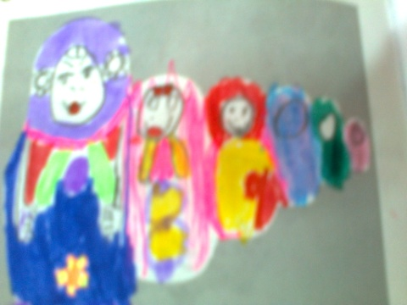
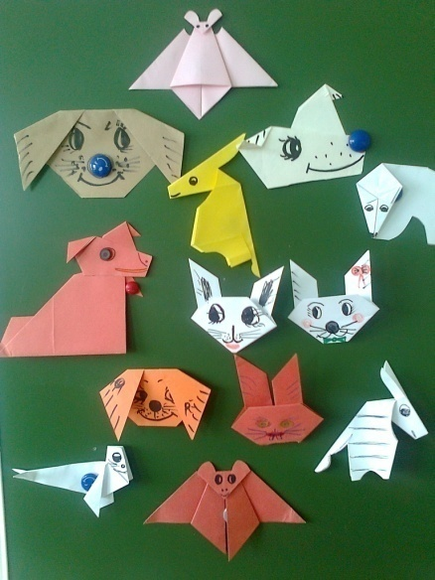
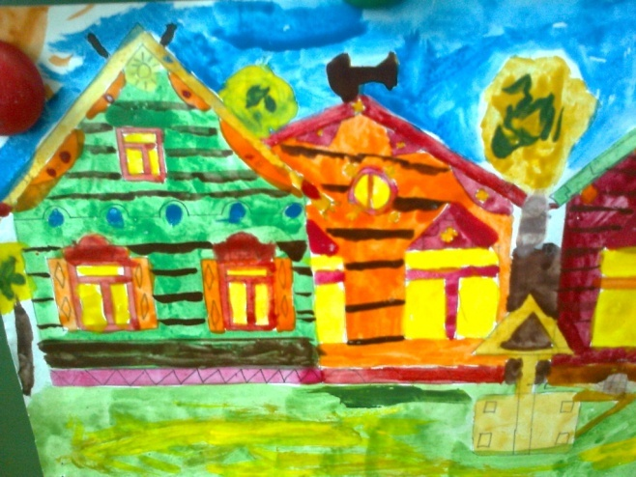
Развитие мелкой моторики
(пальчиков рук)
является основой
обучения ребенка письму.

Slide 8

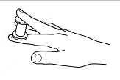
1. Пальчиковая гимнастика
По мнению ученых, пальчиковая гимнастика активизирует работу речевых зон в коре головного мозга.
2. Упражнения с предметами
Граненый карандаш
Катушка из-под ниток

Slide 9

О чтении
Читайте детям сказки, рассказы. Просите пересказать услышанное, высказать мнение о поступках героев
Читайте и заучивайте стихи

Slide 10

Для математики
Выпишите или покупайте детские журналы и разгадывайте ребусы, кроссворды, находите различия в картинках и сходство. Это позволит освоить сравнение в математике. Отгадывание ребусов даст возможность развивать логическое мышление, память.

Slide 11
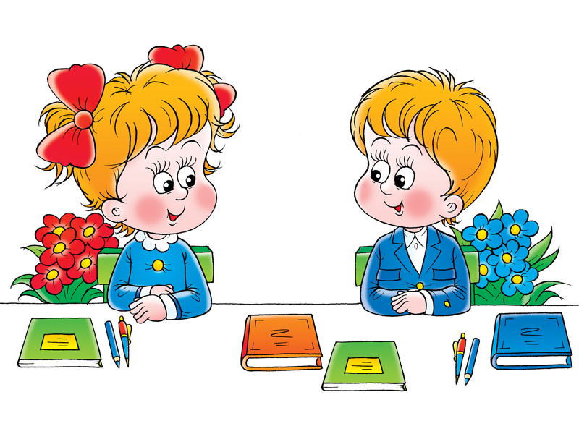
Формируйте у будущего школьника простые и сложные полезные привычки
К простым привычкам, которые становятся потребностью человека, относятся привычка здороваться или прощаться, благодарить за оказанную помощь или услугу; привычка вежливого обращения к другому.

Slide 12
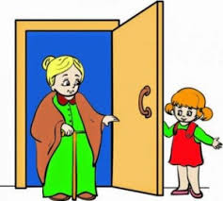
И сложные полезные привычки
К более сложным привычкам мы отнесем ответственность при выполнении порученного дела, привычка вести себя в соответствии с принятыми правилами и нормами, внимательное отношение к людям, уважение к старшим.

Slide 13
Физическая подготовка и развитие
Говорите, а главное, своим примером доказывайте необходимость здорового образа жизни, двигательной активности
Формируйте знания о режиме дня
Вырабатывайте культурно-гигиенических навыки (самостоятельно умываться, чистить зубы, одеваться, быть аккуратным, опрятным).
Учите детей бережному отношению к своему организму, приучайте к безопасному поведению в различных ситуациях (на природе, у воды, рядом с опасными предметами – электроприборы, режущие и колющие инструменты).

Slide 14


Федеральный государственный образовательный стандарт
начального общего образования и его реализация в УМК

Slide 15

«Школа России» - это учебно-методический комплекс (УМК) для начальных классов общеобразовательных учреждений, который обеспечивает достижение результатов освоения основной образовательной программы начального общего образования и полностью соответствует требованиям Федерального государственного образовательного стандарта (ФГОС).

Slide 16
Содержание основной части программы
Главная идея программы: “Школа России” создается в России и для России. Программа Школа России должна стать школой духовно-нравственного развития. Именно такая школа будет достойна России.

Slide 17
Ведущая целевая установка
УМК «Школа России» и ФГОС
Воспитание гуманного, творческого, социально активного человека – гражданина и патриота России, уважительно и бережно относящегося к среде своего обитания, к своей семье, к природному и культурному достоянию своей малой Родины, своей много-национальной страны и всего человечества.
Современный национальный воспитательный идеал.
Высоконравственный, творческий, компетентный гражданин России, принимающий судьбу Отечества как свою личную, осознающий ответственность за настоящее и будущее своей страны, укорененный в духовных и культурных традициях многонационального народа Российской Федерации.

Slide 18
Цели обучения: 1) создание условий для развития личности младшего школьника, реализации его способностей, поддержка индивидуальности; 2) освоение младшим школьником системы знаний, общеучебных и предметных умений и навыков; 3) формирование у ребенка интереса к учению и умения учиться; 4) формирование здоровьесберегающих навыков, обучение основам безопасной жизнедеятельности. Принципы: - приоритет воспитания в образовательном процессе; - личностно-ориентированный и деятельностный характер обучения; - сочетание инновационных подходов с традициями отечественного образования.

Slide 19
УМК "Школа России" включает в себя завершенные линии учебников по всем основным предметам начального образования: - Обучение грамоте и чтению. Русская азбука. Авторы: Горецкий В.Г., Кирюшкин В.А., Шанько А.Ф. - Русский язык (2 линии). Авторы: Канакина В.П., Горецкий В.Г. - Литературное чтениe. Автор Климанова Л.Ф. - Математика. Авторы: Моро М.И. и др. - Окружающий мир. Автор Плешаков А.А. - Изобразительное искусство (2 линии). Автор: Неменская Л.А.

Slide 20
Уже сегодня можно соотнести реализацию основных положений нового Стандарта в учебных курсах комплекта «Школа России». Одним из важнейших положений Стандарта является ориентация содержания образования на формирование семейных ценностей, составляющих культурное, духовное и нравственное богатство российского народа.
Стандарт второго поколения позволяет строить процесс обучения с опорой на творческую деятельность ребенка и по-новому представлять его результат. К результатам обучения по комплекту «Школа России» относятся не только сформированная система знаний и способов действий, но и результаты, выраженные в предметно-деятельностной форме.

Slide 21

ОЧЕНЬ надеемся на сотрудничество и взаимопонимание!

